Slide 1

C语言的输入输出进阶(一) ——printf和buffer
Lecturer： XMU school of informatics——Zijie Meng (孟子杰)

Slide 2
Printf函数
XMU school of informatics——Zijie Meng

Slide 3
C语言中的输出函数
在C语言中，有三个函数可以用来在显示器上输出数据，它们分别是：
puts()：只能输出字符串，并且输出结束后会自动换行。
putchar()：只能输出单个字符，不换行。
printf()：可以输出各种类型的数据，非常灵活。

Slide 4
C语言中的输出函数
printf() 是最灵活、最复杂、最常用的输出函数，完全可以替代 puts() 和 putchar()，大家一定要掌握。相信老师在课堂上已经为大家介绍了 printf() 的基本用法，现在我们将重点介绍 printf() 的高级用法。

Slide 5
printf
printf() 格式控制符的完整形式如下：
%[flag][width][.precision]type
[ ] 表示此处的内容可有可无，是可以省略的。

Slide 6
printf
%[flag][width][.precision]type
type 表示输出类型，比如 %d、%f、%c、%lf，type 就分别对应 d、f、c、lf；
type 这一项必须有，这意味着输出时必须要知道是什么类型。

Slide 7
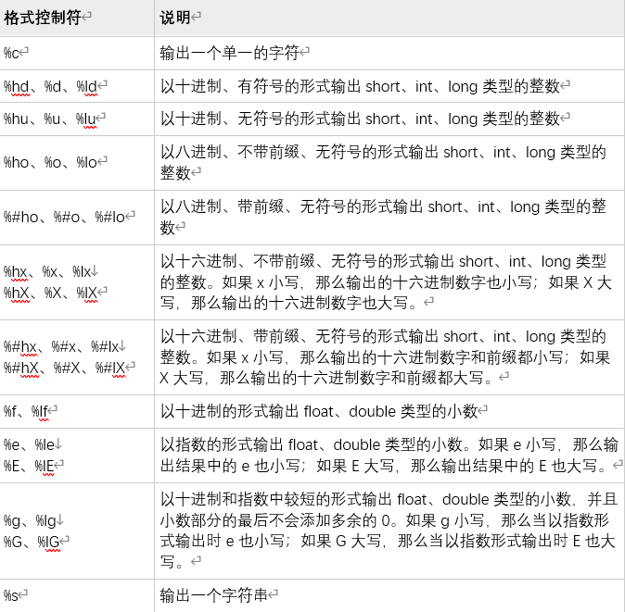
printf
%[flag][width][.precision]type

Slide 8
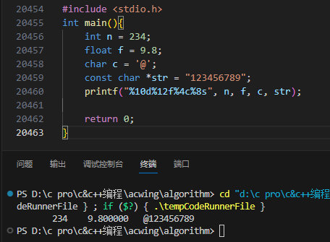
printf
%[flag][width][.precision]type
2) width 表示最小输出宽度，也就是至少占用几个字符的位置；默认右对齐
如何左对齐？

Slide 9
printf
%[flag][width][.precision]type
3) .precision 表示输出精度，也就是小数的位数。
当小数部分的位数大于 precision 时，会按照四舍五入的原则丢掉多余的数字；
当小数部分的位数小于 precision 时，会在后面补 0。

Slide 10
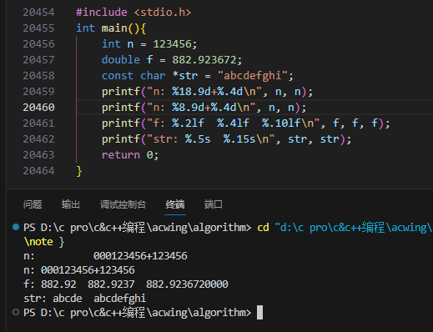
printf
%[flag][width][.precision]type
3) .precision 表示输出精度，也就是小数的位数。
另外，.precision 也可以用于整数和字符串，但是功能却是相反的：
用于整数时，.precision 表示最小输出宽度。与 width 不同的是，整数的宽度不足时会在左边补 0，而不是补空格。
用于字符串时，.precision 表示最大输出宽度，或者说截取字符串。当字符串的长度大于 precision 时，会截掉多余的字符；当字符串的长度小于 precision 时，.precision 就不再起作用。

Slide 11
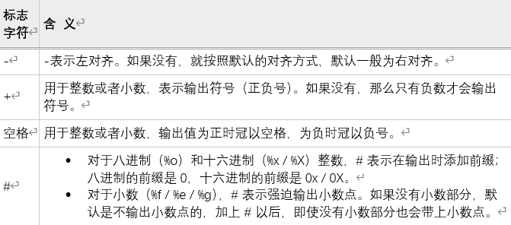
printf
%[flag][width][.precision]type
4) flag 是标志字符

Slide 12
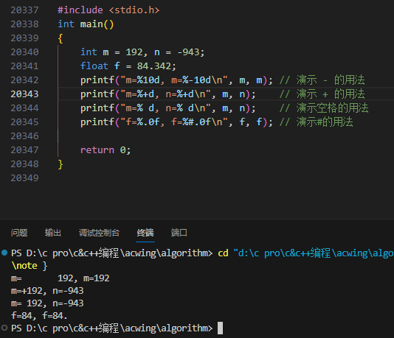
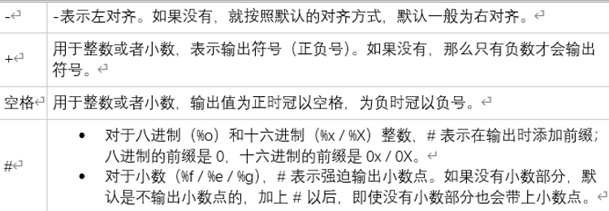
printf
%[flag][width][.precision]type

Slide 13
printf() 不能立即输出的问题
printf() 有一个尴尬的问题，就是有时候不能立即输出，请看下面的代码：
#include<stdio.h>
#include<unistd.h>
int main()
{
printf("1");
sleep(5); //程序暂停5秒钟
printf("2");
return 0;
}

Slide 14
printf() 不能立即输出的问题
这段代码使用了两个 printf() 语句，它们之间有一个 sleep() 函数，该函数的作用是让程序暂停 5 秒，然后再继续执行。sleep() 是 Linux 和 Mac OS 下特有的函数，不能用于 Windows。当然，Windows 下也有功能相同的暂停函数，叫做 Sleep()
在 Linux 或者 Mac OS 下运行该程序，会发现第一个 printf() 并没有立即输出，而是等待 5 秒以后，和第二个 printf() 一起输出了
其实，这一切都是输出缓冲区（缓存）在作怪！

Slide 15

Buffer

Slide 16
Buffer
缓冲区（Buffer）又称为缓存（Cache），是内存空间的一部分。也就是说，计算机在内存中预留了一定的存储空间，用来暂时保存输入或输出的数据，这部分预留的空间就叫做缓冲区（缓存）。 有时候，从键盘输入的内容，或者将要输出到显示器上的内容，会暂时进入缓冲区，待时机成熟，再一股脑将缓冲区中的所有内容“倒出”，我们才能看到变量的值被刷新，或者屏幕产生变化。
有时候，用户希望得到最及时的反馈，输入输出的内容就不能进入缓冲区。
输入输出的核心就是buffer！而buffer属于内存，C语言的核心就是内存

Slide 17
为什么要引入缓冲区
为什么要引入缓冲区（缓存）
缓冲区其实就是一块内存空间，它用在硬件设备和用户程序之间，用来缓存数据，目的是让快速的 CPU 不必等待慢速的输入输出设备，同时减少操作硬件的次数。

Slide 18
缓冲区的类型
根据不同的标准，缓冲区可以有不同的分类。 根据缓冲区对应的是输入设备还是输出设备，可以分为输入缓冲区和输出缓冲区。 根据数据刷新（也可以称为清空缓冲区，就是将缓冲区中的数据“倒出”）的时机，可以分为全缓冲、行缓冲、不带缓冲。这种分类才本节要重点讲解的内容。
1) 全缓冲
在这种情况下，当缓冲区被填满以后才进行真正的输入输出操作。缓冲区的大小都有限制的，比如 1KB、4MB 等，数据量达到最大值时就清空缓冲区。 全缓冲的典型代表是对硬盘文件的读写！ 在实际开发中，将数据写入文件后，打开文件并不能立即看到内容，只有清空缓冲区，或者关闭文件，或者关闭程序后，才能在文件中看到内容。这种现象，就是缓冲区在作怪。

Slide 19
缓冲区的类型
2) 行缓冲
在这种情况下，当在输入或者输出的过程中遇到换行符时，才执行真正的输入输出操作。行缓冲的典型代表就是标准输入设备（也即键盘）和标准输出设备（也即显示器）。
① printf() ， Linux 或者 Mac OS 平台与Windows平台不同
② 对于 scanf()，不管用户输入多少内容，只要不按下回车键，就不进行真正的读取。这是因为 scanf() 是带有行缓冲的，用户输入的内容会先放入缓冲区，直到用户按下回车键，产生换行符\n，才会刷新缓冲区，进行真正的读取。

Slide 20
缓冲区的类型
3) 不带缓冲
不带缓冲区，数据就没有地方缓存，必须立即进行输入输出。 getche()、getch() 就不带缓冲区，输入一个字符后立即就执行了，根本不用按下回车键。
Windows 下的 printf() 也不带缓冲区，不管最后有没有换行符\n，都会立即输出，所以对于类似的输出代码，Windows 和 Linux、Mac OS 会有不同的表现。 错误信息输出函数 perror() 也没有缓冲区。错误信息必须刻不容缓、立即、马上显示出来，缓冲区将会增加捕获错误的时间，这是毫无理由的。

Slide 21
C语言标准的模棱两可
C语言标准规定，输入输出缓冲区要具有以下特征：
当且仅当输入输出不涉及交互设备时，它们才可以是全缓冲的。
错误显示设备不能带有缓冲区。
所谓交互设备，就是现代计算机上的显示器和键盘。C标准虽然规定它们不能是全缓冲的，但并没有规定它们到底是行缓冲还是不带缓冲，这就导致不同的平台有不同的实现。

Slide 22
C语言标准的模棱两可
1) 输入设备
scanf()、getchar()、gets() 就是从输入设备（键盘）上读取内容。对于输入设备，没有缓冲区将导致非常奇怪的行为，比如，我们本来想输入一个整数 947，没有缓冲区的话，输入 9 就立即读取了，根本没有机会输入 47，所以，没有输入缓冲区是不能接受的。Windows、Linux、Mac OS 在实现时都给输入设备带上了行缓冲，所以 scanf()、getchar()、gets() 在每个平台下的表现都一致。
但是在某些特殊情况下，我们又希望程序能够立即响应用户按键，例如在游戏中，用户按下方向键人物要立即转向，而且越快越好，这肯定就不能带有缓冲区了。Windows 下特有的 getche() 和 getch() 就是为这种特殊需求而设计的，它们都不带缓冲区。

Slide 23
C语言标准的模棱两可
2) 输出设备
printf()、puts()、putchar() 就是向输出设备（显示器）上显示内容。对于输出设备，有没有缓冲区其实影响没有那么大，顶多是晚一会看到内容，不会有功能性的障碍，所以 Windows 和 Linux、Mac OS 采用了不同的方案：
Windows 平台下，输出设备是不带缓冲区的；
Linux 和 Mac OS 平台下，输出设备带有行缓冲区。

Slide 24
缓冲区的清空
所谓刷新缓冲区，就是将缓冲区中的内容送达到目的地。缓冲区的刷新遵循以下的规则：
不管是行缓冲还是全缓冲，缓冲区满时会自动刷新；
行缓冲遇到换行符\n时会刷新；
关闭文件时会刷新缓冲区；
程序关闭时一般也会刷新缓冲区，这个是由标准库来保障的；
使用特定的函数也可以手动刷新缓冲区。

Slide 25
总结与下节预告
缓冲区位于用户程序和硬件设备之间，用来缓存数据，目的是让快速的 CPU 不必等待慢速的输入输出设备，同时减少操作硬件的次数。对于 IO 密集型的网络应用程序，比如网站、数据库、DNS、CDN 等，缓冲区的设计至关重要，它能十倍甚至一百倍得提高程序性能。 本节只是引入了缓冲区的概念，给大家打开了一扇大门，其实关于缓冲区还有更多的内容，我们将在文件操作中再深入讲解。

Slide 26


The end！ 孟子杰 2023-10-31

